Slide 1
Các thuật toán cơ bản của lý thuyết mã hóa Phân tích thừa số nguyên tố sử dụng phương pháp đường cong elliptic
Trần Hải Nam 20111896
Nguyễn Trường Thái 20112209

Slide 2

1
Giới thiệu bài toán
2
Elliptic Curves
3
Elliptic Curves Method (ECM)
4
Các bước của ECM
5
Công thức cộng và nhân trên elliptic
6
Lựa chọn đường cong và điểm bắt đầu
7
Kết luận

Slide 3
Giới thiệu bài toán
Cho một số nguyên N, tìm tất cả các thừa số nguyên tố của N
Ứng dụng cho hệ thống mật mã RSA
Khóa bí mật: Dựa trên 2 số nguyên tố p và q
Khóa công khai: Tich N=p*q
Một số phương pháp giải quyết
Phương pháp sử dụng đường cong elliptic ( Elliptic curve factorization method – ECM)
Phương pháp lọc nhiều đa thức bậc hai ( Multiple polynomial quadratic sieve)
Phương pháp lọc miền số ( General number field sieve – NFS)

Slide 4
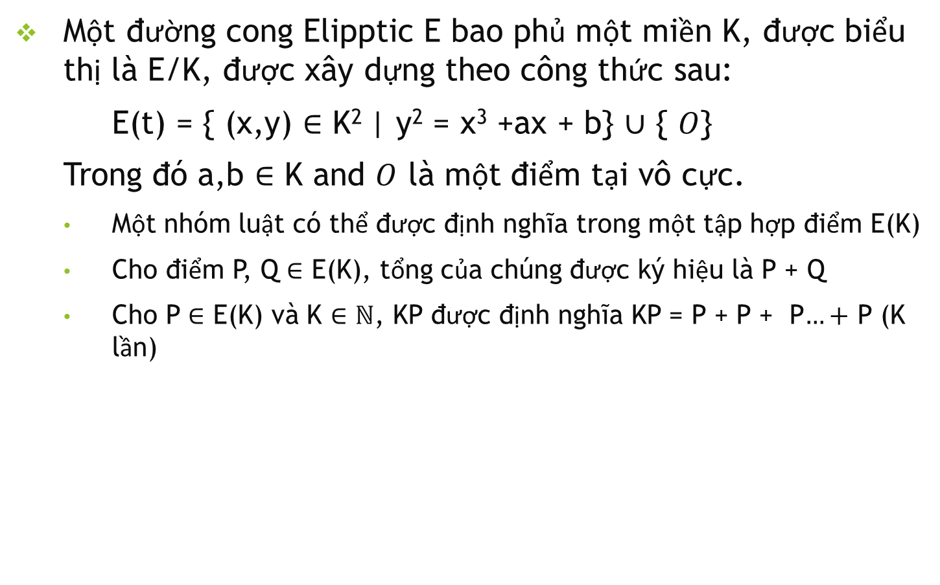
Elipptic curves
Một đường cong Elipptic E bao phủ một miền K, được biểu thị là E/K, được xây dựng theo công thức sau:
E(t) = { (x,y) $∈$ K² | y² = x³ +ax + b} $∪$ { $O$}
Trong đó a,b $∈$ K and $O$là một điểm tại vô cực.
Một nhóm luật có thể được định nghĩa trong một tập hợp điểm E(K)
Cho điểm P, Q $∈$ E(K), tổng của chúng được ký hiệu là P + Q
Cho P $∈$ E(K) và K $∈ℕ$, KP được định nghĩa KP = P + P + P$…+$ P (K lần)

Slide 5
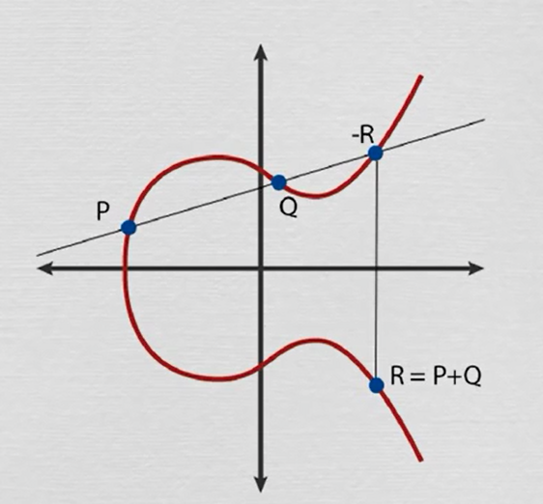
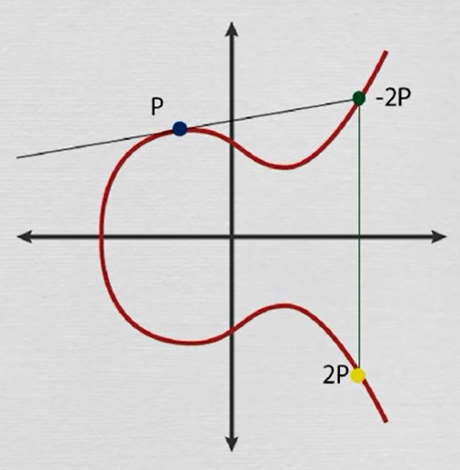

Elipptic curves
P + Q
s = $\frac{Yp −yQ}{xP −xQ}$
x_{R}= s² – (x_{P} + x_{Q})
y_{R} = s(x_{P} - x_{R}) - y_{p}
2P
s = $\frac{Yp2 +a}{2yp}$
x_{R} = s²– 2x_{p}
y_{R} = s(x_{p} - x_{R}) – y_{p}

Slide 6
Elipptic curves Method (ECM)
Thuật toán ECM được mô tả bởi H. Lenstra, là một thuật toán tốt trong việc tìm kiếm từ phân tách số nguyên tố có kích thước từ nhỏ đến trung bình
Thuật toán có thể phân tích thừa số nguyên tố với số nguyên có 83 chữ số.

Slide 7
Elipptic curves Method (ECM)
Công thức đường cong elliptic trên không phải là tốt nhất về tính toán, nên ta sẽ thay bằng công thức Montgomery:
(mod N) với và (1)
Đường cong này luôn chứa điểm O(0,1,0) (gọi là phần tử trung tính – neutral element)
Gọi p là một thừa số nguyên tố của N.
Chọn một điểm P nằm trên đường cong, chúng ta có thể tính được 2P, 3P, 4P
Gọi g là “Thứ tự nhóm” (group order) khi đó:
gP=0 → g phụ thuộc vào p,A,B và < g <

Slide 8
Các bước của ECM – Bước 1
Gọi kg là một bội số của g (thứ tự nhóm-group order)
Khi đó, tọa độ x và z của kgP chính là bội số của một thừa số nguyên tố.
Làm sao để tính được g?
Chọn một giới hạn B1.
Nhân P với tất cả các số nguyên tố nhỏ hơn B1.
Nếu g (thứ tự nhóm-group order) là một hợp số mà các thừa số nguyên tố của g đều nhỏ hơn B1 → kết thúc
Ngược lại, ta chọn một đường cong và một điểm P khác và tính toán lại.

Slide 9
Các bước của ECM – Bước 2
Tính B2=100*B1
Khi đó, g (thứ tự nhóm-group order) sẽ có thừa số nguyên tố là q ( B1<q<B2) và tất cả các thừa số nguyên tố khác đều nhỏ hơn B1 → Trong TH này, ECM luôn thành công
Thực vậy:
Điểm Q với qQ=0
C là bội số của 6 trước B1
Tính CQ và 6Q rồi tính (C+6)Q, (C+12)Q, (C+18)Q, ..., B2*Q
Nếu q=C+1+6k thì các điểm (C+6k)Q sẽ bằng -Q
Nếu q=C-1+6k thì các điểm (C+6k)Q sẽ bằng Q

Slide 10
Các bước của ECM – Bước 2
Vì tọa độ x của Q và –Q là đồng dư mod p. Nên tọa độ này sẽ đồng dư với tọa độ x của (C+6k)Q (mod p).
Ta sẽ nhân tất cả các với nhau.
Tích này sẽ là bội số của p.
Tính GCD của tích này với N ta sẽ thu được p – là thừa số nguyên tố cần tìm

Slide 11

Cách thức tính P + Q
Nếu P = -Q thì P_{x} = Q_{x} and P_{z} = Q _{z}
Lấy P =(P_{x},P_{z}) và Q = (Q_{x},Q_{z})
Khi mà Px/Pz không bằng Qx/Qz thì ta có P+Q =(X+,Z+) và P – Q = (X-,Z-).
Khi đó U = (Px - Pz)(Qx+Qz) và V =(Px + Pz)(Qx - Qz).

Slide 12


Cách tính 2P
.
Lấy P = (Px,Pz) và Q = 2P = (Qx,Qz)
Ta có :
Trong đó S = $\frac{A+2}{4}$ và

Slide 13
Phép nhân
Chúng ta cần xác định một phép nhân giữa một điểm P và một số tự nhiên M.
Chúng ta sẽ chuyển giá trị M về dạng số nhị phân. Xóa đi bit 1 đầu tiên sau đó với bit 1 thì ta thêm vào sâu “DA”, nếu là 0 thì ta thêm vào sâu là “D” . D có nghĩa là nhân đôi, Còn A là cộng thêm 1.
Ví dụ 21 viết thành 10101 ta viết thành sâu DDADDA
Lúc này ta sẽ tính 21P thành 2P, 4P, 5P, 10P, 20P, 21P.

Slide 14


Chọn đường cong elliptic và khởi tạo điểm
Thứ nhất chúng ta chọn 1 số $δ$ mà khác 0,-1,1,5. Chúng ta sử dụng công thức sau:

Slide 15
Thank You!

